Slide 1
Co nepatří do dárku
Vnímání

Slide 2
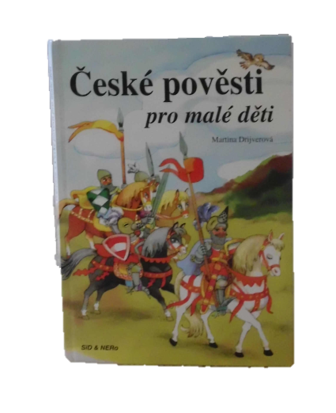
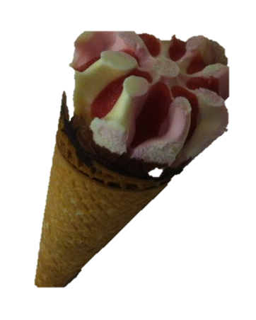
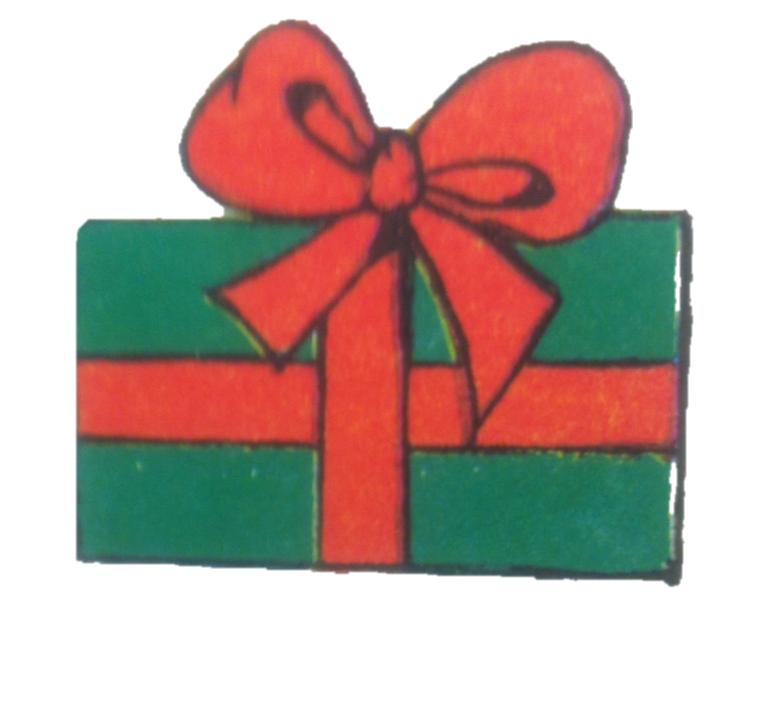
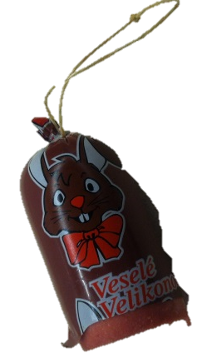
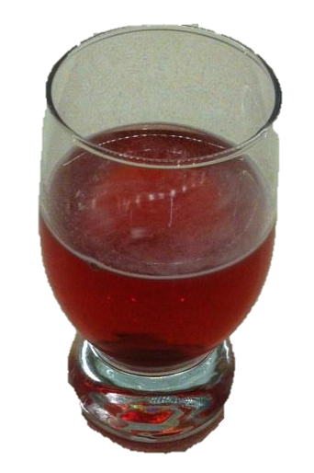
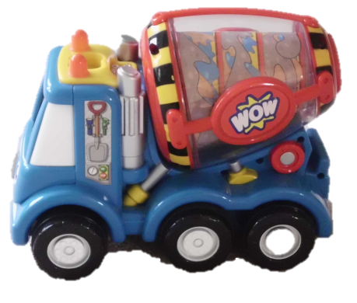
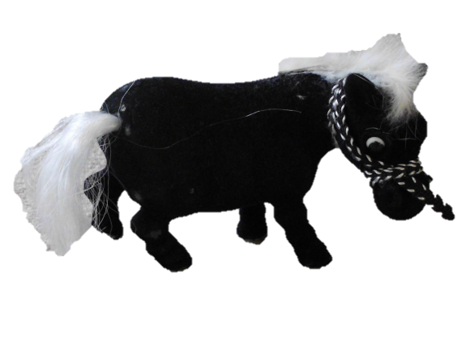
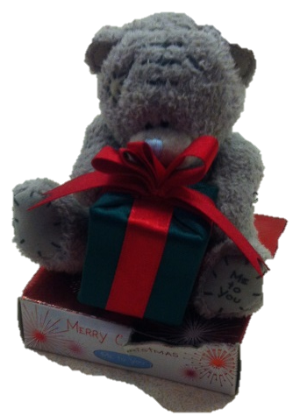

Slide 3
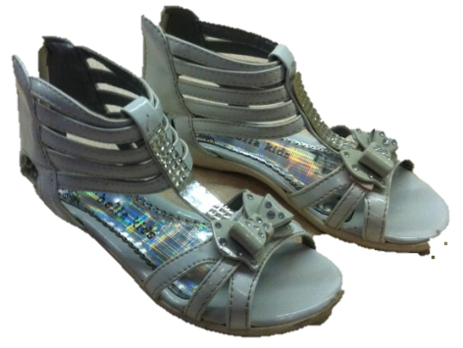
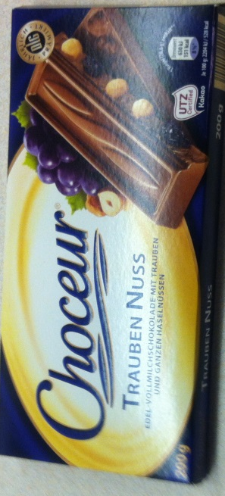
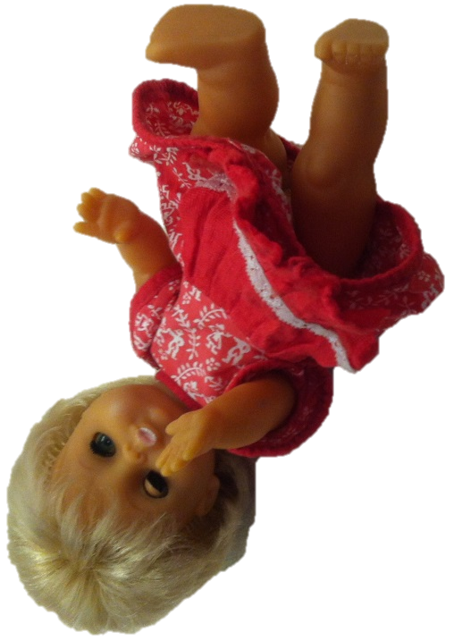
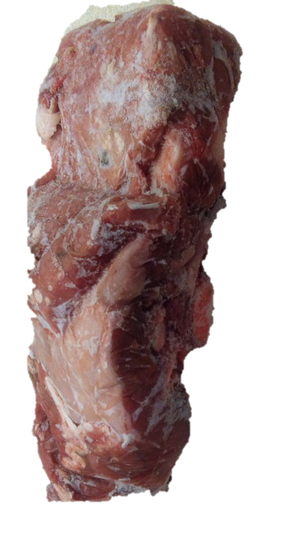

Slide 4
Použité zdroje:
Vlastní zdroje

Slide 5
Metodický pokyn
Integrovaný blok:
Popis
Děti rozlišují vhodné a nevhodné dárky pro své kamarády.
Očekávání a cíle
Vytvářet pozitivní vztah k učení a rozpoznat odlišnosti předmětů.

Slide 6
Studijní materiály
Povinné materiály, pomůcky a technické vybavení
zdroj: www.dumy.cz
Dotyková obrazovka, připojená k PC
Nepovinné materiály
Didaktický kufřík - KUMUČ

Slide 7
Práce s interaktivním výukovým materiálem
Na dvou snímcích se dětem ukáží obrázky dárků, děti vybírají, co zabalí do dárku a vyřazují nevhodné dárky. Animační efekty nám vytváří zpětnou vazbu.

Slide 8
Práce s didaktickým kufříkem KUMUČ
Děti mají zalaminované kartičky a vybírají konkrétní dárek kamarádovi

Slide 9
Prvky polytechnické výchovy
Oblast: Dítě a jeho psychika – vnímání
Integrovaný blok: Bílý vánoční čas
Výstup: Zacházení s digitální technikou.
Dodržovat společně dohodnutá pravidla.

Slide 10
Cíle polytechnické
výchovy
Chápat postavení techniky a technických oborů v životě lidstva jako devízu
Učit děti základním poznatkům o technice
Směrovat
děti k získávání základních pracovních dovedností a návyků
Vnímat vliv techniky na společnost a přírodu
Vést děti ke kooperativnímu hodnocení a sebehodnocení
Podpořit rozvoj myšlenkového potenciálu
dětí

